Slide 1
Sistem Informasi Rental Mobil RPL
Oleh:
Muti Insani
Nadzral Fadila
Deddy hedian
Hadi Permana
Hendry Nadial

Slide 2
Current System
Pendahuluan
Proses business
Lingkup Masalah
Target System?
Tujuan
Target business
Analisis Kebutuhan

Slide 3
Analisa Perancangan Sistem
Perspektif Produk
Fungsi Produk
Karakteristik Pengguna

Slide 4
Analisa Perancangan Sistem(cont..2)
Kebutuhan antarmuka External 1. antarmuka pengguna
2. antarmuka perangkat keras
3. antarmuka perangkat lunak
Kebutuhan Functional (DFD)

Slide 5
Analisa Perancangan Sistem(cont..3)
Kebutuhan Table/Database
Kebutuhan Non Functional
Atribut Kualitas Perangkat Lunak

Slide 6
Batasan Sistem
Point-point yang menjadi lingkup batasan dalam membangun SI Rental Mobil RPL.

Slide 7
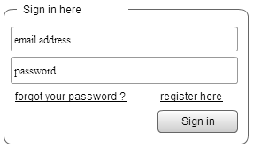
Interface SI Rental Mobil RPL
Form Login

Slide 8
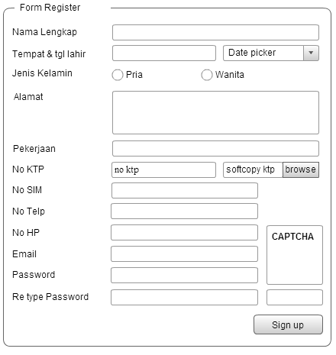
Interface SI Rental Mobil RPL(Cont..2)
Form Registrasi Member

Slide 9
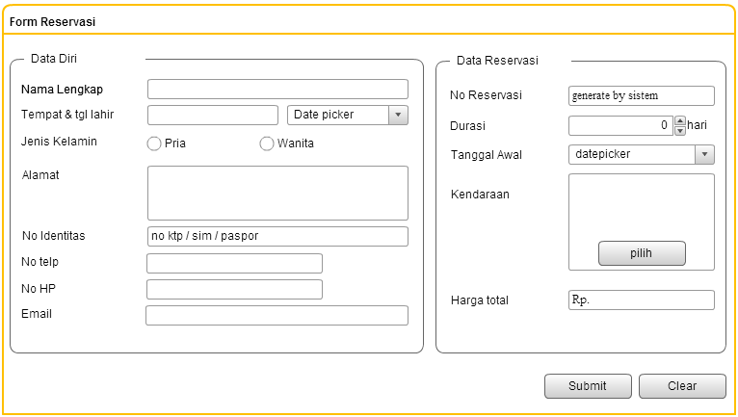
Interface SI Rental Mobil RPL(Cont..3)
Form Reservasi Rental Mobil

Slide 10
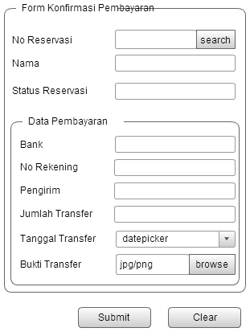
Interface SI Rental Mobil RPL(Cont..4)
Form Konfirmasi Pembayaran

Slide 11
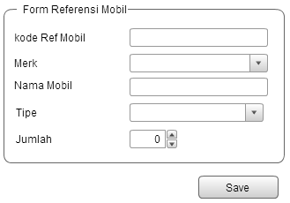
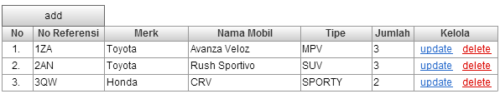
Interface SI Rental Mobil RPL(Cont..5)
Form Referensi Mobil

Slide 12
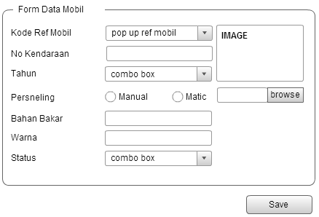
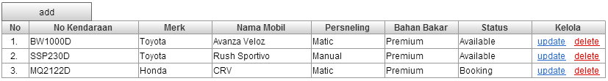
Interface SI Rental Mobil RPL(Cont..6)
Form Data Master Mobil

